Slide 1

TRANSFORMANDO PESSOAS E NEGÓCIOS
GESTÃO INTELIGENTE DOS ESTOQUES -TRATANDO MRP “REPOSIÇÃO ESTOQUES”
Instrutor: Amadeu Rocha

Slide 2
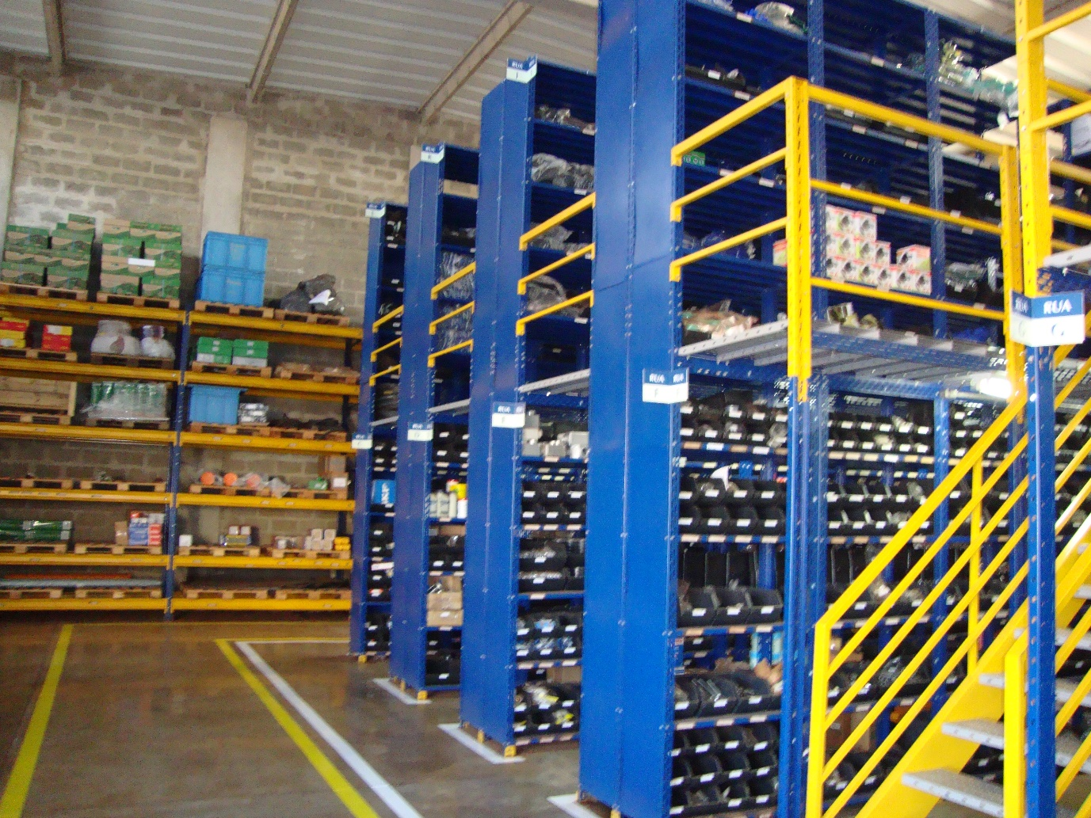
Como controlar seus níveis de estoque?
Estoque MÍNIMO x MÁXIMO x PONTO PEDIDO

Slide 3
PLANEJAMENTO ESTRATÉGICO ESTOQUES
ATRAVÉS DO SOFTWARE MRP, NO QUAL A EMPRESA FORNECE ALGUNS DADOS QUE GERAM NO SISTEMA A PROJEÇÃO DE QUANTIDADE E ALOCAÇÃO DOS MATERIAIS.
APESAR DE HAVER ALGUMAS VARIAÇÕES, DEPENDENDO DO RAMO E DA ESTRUTURA DE CADA EMPRESA, ALGUNS DADOS SÃO GLOBAIS. TAIS COMO:
ESTRUTURA DO PRODUTO: QUANTIDADE DE CADA COMPONENTE DO PRODUTO;
TEMPO DE REPOSIÇÃO: INTERVALO DE TEMPO ENTRE O PEDIDO E O RECEBIMENTO DO MATERIAL;
TAMANHO DO LOTE DE REPOSIÇÃO: QUANTOS DE CADA ITEM É NECESSÁRIO, POR PEDIDO, PARA QUE A PROCESSO PRODUTIVO OPERACIONAL NÃO SEJA COMPROMETIDO;
ESTOQUE MÍNIMO: QUANTO DO PRODUTO E MATERIAL É NECESSÁRIO TER, NO MÍNIMO, EM ESTOQUE;
ESTOQUE MÁXIMO: QUAL É O MÁXIMO DE ESTOQUE PARA QUE A CURVA DE OFERTA NÃO FIQUE ACIMA DA CURVA DE DEMANDA.

Slide 4
A Importância estratégica dos estoques
Estoque Mínimo
É a menor quantidade de um artigo ou item que deverá existir em estoque para prevenir qualquer eventualidade ou emergência provocada por consumo anormal ou atraso de entrega. O Estoque Mínimo pode ser obtido da seguinte forma:
Estoque Mínimo = CMM x K
Onde:
CMM = Consumo Médio Mensal K = Fator de segurança (em percentual)
Fator de Segurança: é um valor arbitrário que determina o grau de atendimento desejado para o produto.
Exemplo:
Consumo Médio Mensal = 100
Fator de Segurança = 60%
Estoque Mínimo = 100 x 0,60 = 60 unidades

Slide 5
A Importância estratégica dos estoques
Estoque Máximo
É a quantidade máxima ou ideal que deverá ser mantida em estoque para atender as necessidades de vendas e/ou consumo de um determinado período. O estoque máximo ou ideal depende, diretamente, da política da empresa em termos de giro de estoque e da negociação dos prazos de pagamento com cada fornecedor. O Estoque Máximo de um produto pode ser obtido da seguinte forma:
Estoque Máximo = Estoque Mínimo + Lote de Compra

Slide 6
A Importância estratégica dos estoques
Ponto de Pedido
É o nível de estoque que, ao ser atingido, determina imediata emissão de um pedido de compra, visando repor o Estoque Máximo. O Ponto de Pedido pode ser obtido a partir da seguinte forma:
Ponto de Pedido = (CMM x TR) + Estoque Mínimo
Onde:
CMM = Consumo Médio Mensal
TR = Tempo de reposição (em meses)
Tempo de Reposição: é o tempo gasto desde a verificação de que o estoque precisa ser reposto até a chegada efetiva do material na empresa. Pode variar de acordo com o tempo de faturamento, envio e entrega dos produtos por parte do fornecedor.
Exemplo:
Consumo Médio Mensal = 100 unidades Tempo de Reposição = 15 dias (0,5 meses) Estoque mínimo = 60 unidades
Ponto de Pedido = (100 x 0,5) + 60 = 110 unidades

Slide 7
“PLANEJAMENTO ESTRATÉGICO ESTOQUES”
 |  |  |  |  | 100 UNIDADES |  |  |  | 200 UNIDADES |  |  |  | 300 UNIDADES
 | PONTO RUPTURA |  |  |  | ESTOQUE MÍNIMO |  |  |  | PONTO PEDIDO |  |  |  | ESTOQUE MÁXIMO
 | 0 |  |  |  | 30 |  |  |  | 60 |  |  |  | 90
 |  | QUANDO CONSIDERO ?
GERADO:
Pelo MRP ? Manual ? BI?
LEAD TIME PROCESSOS
LOTE COMPRA / POLÍTICA ESTOQUE MÁXIMO EMPRESA
FATOR SEGURANÇA
PONTO A PONTO, LOGISTICA, GESTÃO CONTRATOS EM COMPRAS, PLAEYER GRUPO FORNECEDORES, IQF, ...

Slide 8
TRANSFORMANDO PESSOAS E NEGÓCIOS
OBRIGADO!

